Slide 1

Projet MA-18 : Création d’un dossier utilisateur automatisé
SI-C2b
Jean-Christophe, Dylan, Oleksii, Lucas

Slide 2
Sommaire
Plan séquentielle
Introduction
Explication théorique
Consigne de l’exercice
Réalisation de l’exercice
Corrigé
Conclusion
Notions PowerShell
Solution de l’exercice avec explication de chaque ligne de code.

Slide 3
Plan de séquence

Slide 4

Introduction
Dans les environnements informatiques, certaines tâches sont répétitives, comme la création de dossiers utilisateurs.
Effectuées manuellement, elles peuvent prendre du temps et provoquer des erreurs humaines.
Ce projet montre comment PowerShell permet d’automatiser cette tâche pour la rendre plus rapide, fiable et efficace.

Slide 5

Explication théorique
Variables
Les variables permettent de stocker temporairement des informations dans un script (nom d’utilisateur, chemin, etc.)

Slide 6

Gestion des dossiers et fichiers
PowerShell permet de créer et organiser automatiquement des dossiers et fichiers.
Créer renommer supprimer un fichier avec Powershell ( débutant )

Slide 7
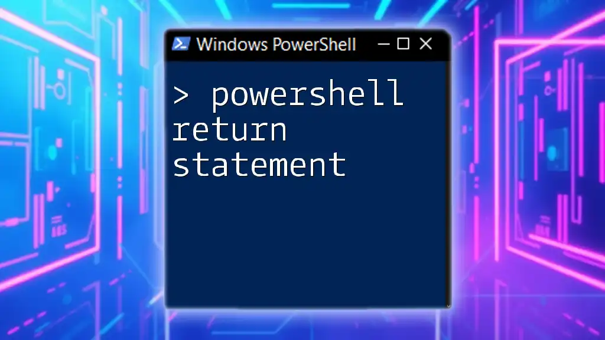
Messages et retours
Afficher des messages dans la console permet de suivre l’exécution du script et de confirmer que les actions ont bien été réalisées.

Slide 8
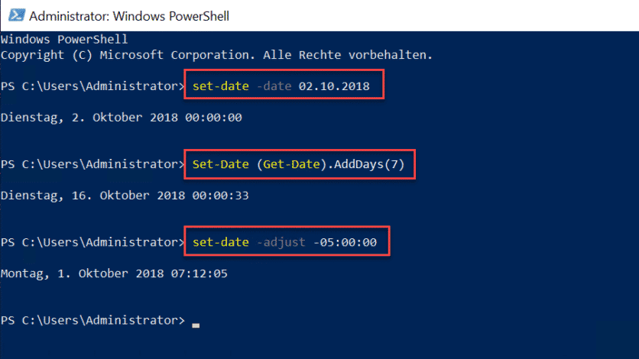
Gestion des dates
Ajouter la date dans le nom des dossiers ou fichiers permet de suivre l’historique des opérations et d’éviter l’écrasement des données existantes.

Slide 9
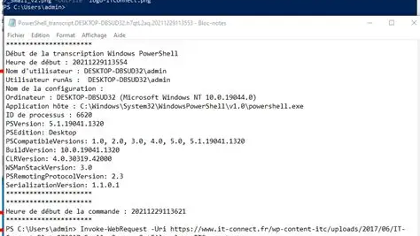
Journaux d’activité
Conserver un fichier de log permet de documenter les actions effectuées par le script, ce qui est utile pour le suivi et le débogage.

Slide 10
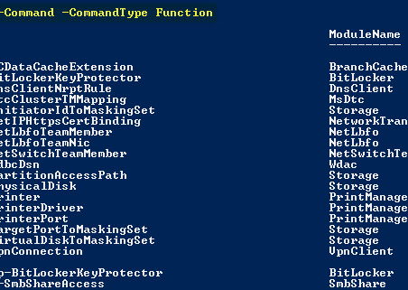
Notions Powershell
Les variables pour stocker des informations:
$NomUtilisateur
$Chemin
Création d’un dossier :
New-Item -ItemType Directory

Slide 11
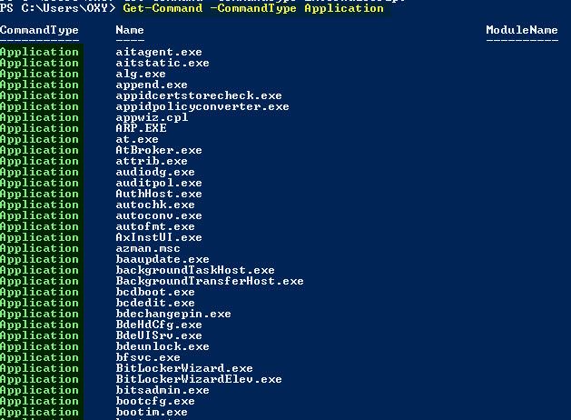
Écriture dans un fichier:
Out-File
Dates automatiques:
Get-Date
Message affiché en fin de service:
Write-Host

Slide 12
Consigne de l’exercice
Dans le cadre de cet exercice, nous avons développé un script PowerShell capable de :
Créer automatiquement un dossier utilisateur
Générer un fichier confirmation.txt
Ajouter la date dans le nom du dossier
Enregistrer chaque opération dans un fichier log
Cette automatisation permet de standardiser la procédure et de garantir une meilleure organisation des fichiers

Slide 13
Réalisation de l’exercice
Fonctionnement du script
Le script automatise la création d’un dossier utilisateur en plusieurs étapes :
Le script récupère le nom de l’utilisateur
Il génère la date automatiquement
Il crée le dossier utilisateur avec la date
Il crée un fichier confirmation.txt dans le dossier
Il enregistre l’opération dans un fichier log.txt
Nom utilisateur → Création dossier → confirmation.txt → log.txt
Exemple du processus avec un schèma
Notes:
Le script automatise la création d’un dossier utilisateur en plusieurs étapes : cela permet d’exécuter la tâche plus vite et de façon organisée.
Le script récupère le nom de l’utilisateur,, pour personnaliser automatiquement le dossier créé.
Il génère la date automatiquement .
Il crée le dossier utilisateur avec la date,, pour obtenir un nom de dossier unique et facile à reconnaître.
Il crée un fichier confirmation.txt dans le dossier,, afin de conserver un message de validation.
Il enregistre l’opération dans un fichier log.txt,, pour garder un historique des actions effectuées.

Slide 14
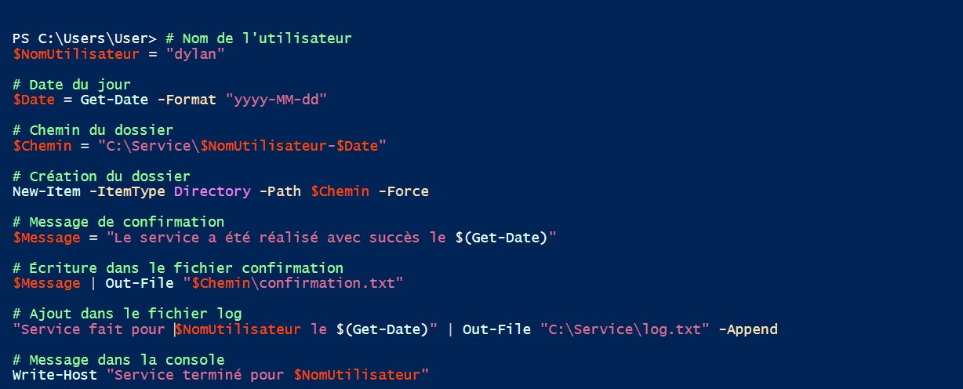
Solution de l’exercice avec explication de chaque ligne de code.

Slide 15
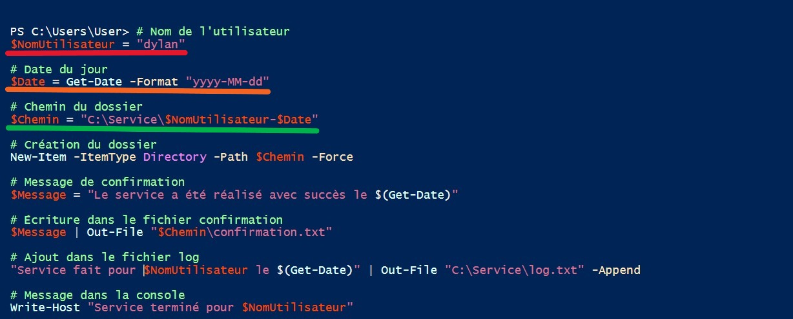
Définit une variable avec le nom de l’utilisateur.
Récupère la date actuelle du système.
Construit le chemin du dossier avec le nom et la date.
Notes:
Rouge
Définit une variable contenant le nom de l’utilisateur. Cette valeur sera réutilisée dans le script pour personnaliser les messages et les fichiers. Cela rend le script plus clair et plus pratique à modifier.
Orange
Récupère la date actuelle du système dans un format précis. Cette date permet d’identifier facilement le moment où le script est exécuté. Elle est aussi utile pour organiser les dossiers de manière chronologique.
Vert
Construit le chemin complet du dossier à partir de l’emplacement, du nom de l’utilisateur et de la date. Cela permet de créer un dossier unique et facile à reconnaître. Le classement des données devient ainsi plus automatique et plus propre.

Slide 16
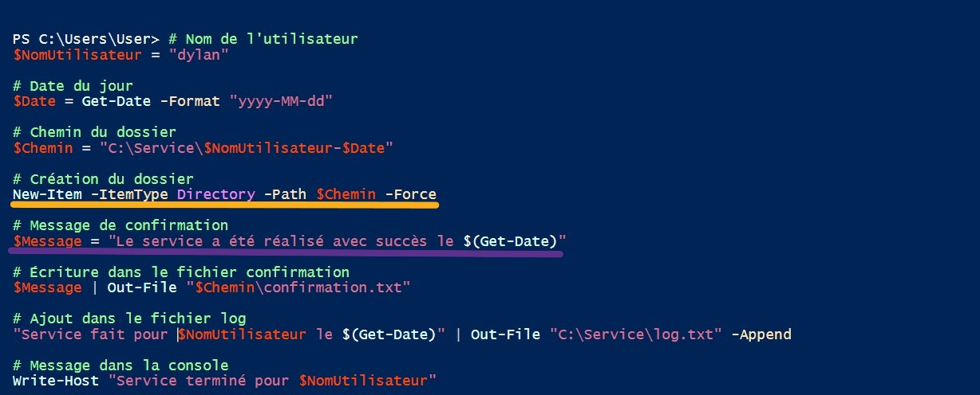
Utilise la variable $Chemin pour définir l’emplacement exact du dossier à créer.
Enregistre dans $Message un texte de confirmation avec la date actuelle
Notes:
Jaune
Crée le dossier à l’emplacement indiqué par la variable de chemin. L’option utilisée permet d’éviter certains problèmes si le dossier existe déjà. Cette étape prépare l’espace nécessaire pour enregistrer les fichiers.
Violet
Enregistre un message de confirmation dans une variable texte. Ce message contient aussi la date actuelle, ce qui permet de savoir exactement quand l’action a été réalisée. Il servira ensuite pour créer un fichier de confirmation.

Slide 17
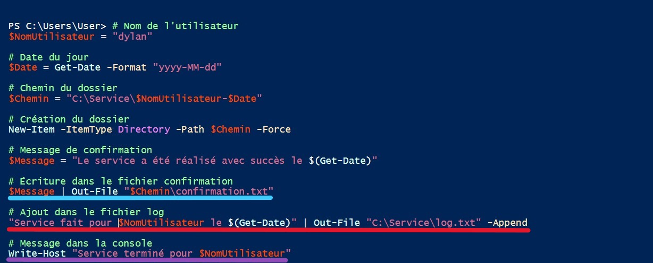
Écrit le message de confirmation dans un fichier texte.
Ajoute une ligne avec le nom et la date dans le fichier log.
Affiche un message final dans la console.
Notes:
Bleu clair
Écrit le message de confirmation dans un fichier texte. Le fichier est enregistré dans le dossier créé précédemment. Cela permet de garder une trace écrite de l’exécution du script.
Rouge foncé
Ajoute une nouvelle ligne dans le fichier log avec le nom de l’utilisateur et la date. Les anciennes lignes sont conservées, ce qui permet de créer un historique des exécutions. C’est utile pour suivre les actions réalisées au fil du temps.
Blanc
Affiche un message final dans la console pour indiquer que le script est terminé. L’utilisateur voit immédiatement que tout s’est bien exécuté. Cela donne une confirmation directe à l’écran.

Slide 18
Conclusion
Ce projet montre comment PowerShell peut automatiser une tâche répétitive de manière rapide et fiable.
L’automatisation permet de gagner du temps, réduire les erreurs humaines et assurer la traçabilité.
Avez-vous des questions?

